Slide 2
শিক্ষক পরিচিতি
মোঃশাহ আলম
সহকারি শিক্ষক
উত্তরকুল সরকারি প্রাথমিক বিদ্যালয়।
লাকসাম ,কুমিল্লা ।

Slide 3
পাঠ পরিচিতি
শ্রেণীঃ পঞ্চম
বিষয়ঃ প্রাথমিক বিজ্ঞান
পাঠঃ জীবনের জন্য পানি
পাঠ্যাংশঃ ১. আমাদের চারপাশে ---- সাহায্য করে ।
সময়ঃ ৪0 মিনিট

Slide 4
শিখনফল
৩.১.১. উদ্ভিদ ও প্রাণীর জীবনে পানির প্রয়োজনীয়তা ব্যাখ্যা করতে পারবে ।

Slide 5
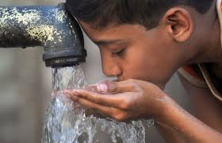
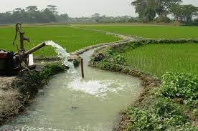
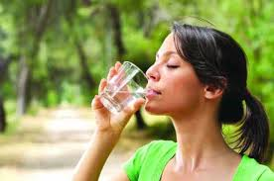
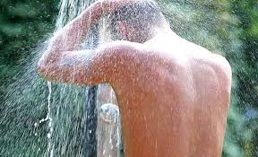
আমাদের জীবনে পানির প্রয়োজন আছে কী ?

Slide 6
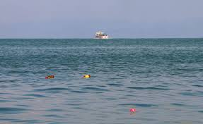
আজকে আমরা শিখব
জীবনের জন্য পানি

Slide 7
যেসব স্থান থেকে পানি পাওয়া যায় তাকে পানির উৎস বলা হয় ।
পানির উৎস দুই ধরনের হয়
১। প্রাকৃতিক উৎস
২। মানুষের তৈরি উৎস
এখন দেখি পানির প্রাকৃতিক উৎস ও মানুষের তৈরি উৎসগুলো কী কী ?

Slide 8
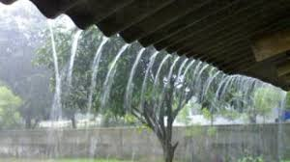
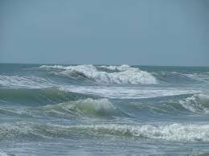
পানির প্রাকৃতিক উৎসগুলো হলঃ
বৃষ্টি
সাগর/সমুদ্র

Slide 9
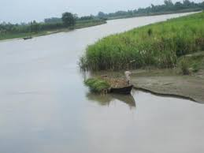
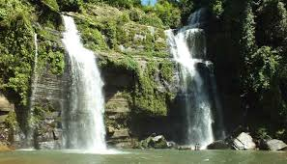
নদী
ঝর্না

Slide 10
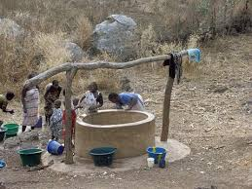
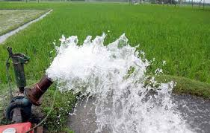
পানির মানুষের তৈরি উৎসগুলো হলঃ
কূপ
সেচপাম্প

Slide 11
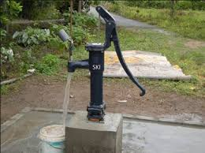
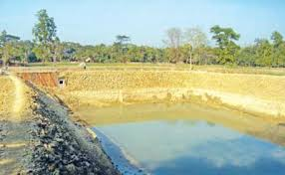
নলকূপ
পুকুর

Slide 12
প্রাকৃতিক উৎস
বৃষ্টি
সাগর/সমুদ্র
মানুষের তৈরি উৎস
কূপ
সেচপাম্প
নদী
ঝর্না
নলকূপ
পুকুর

Slide 13
জোড়ায় কাজ
এখন,
পানি উদ্ভিদ ও প্রাণীর শরীরে কী কী কাজে লাগে তা দুজনে মিলে আলোচনা কর এবং একটি করে পয়েন্ট তোমাদের খাতায় লিখ ।

Slide 14
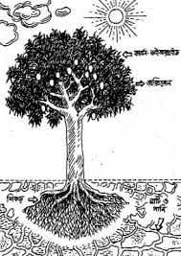
উদ্ভিদের বেঁচে থাকার জন্য পানির প্রয়োজনীয়তা
খাদ্য তৈরি করতে
প্রচণ্ড গরমে দেহ শীতল রাখতে
পুষ্টি উপাদান বিভিন্ন অংশে পৌঁছে দিতে
মাটি থেকে পুষ্টি উপাদান সংগ্রহ করতে

Slide 15
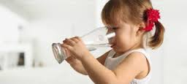
প্রাণীর বেঁচে থাকার জন্য পানির প্রয়োজনীয়তা
খাদ্য পরিপাকে
দেহের তাপমাত্রাকে স্বাভাবিক রাখতে
পুষ্টি উপাদান দেহের বিভিন্ন অংশে পৌঁছে দিতে
দেহে পুষ্টি উপাদান শোষণ করতে

Slide 16
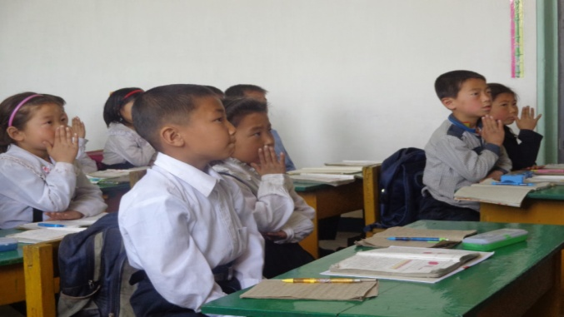
দলীয় কাজ
১ নম্বর দলঃ পানির প্রাকৃতিক উৎসগুলোর নাম লিখ
২ নম্বর দলঃ পানির মানুষের তৈরি উৎসগুলোর নাম লিখ
৩ নম্বর দলঃ উদ্ভিদ দেহে পানির প্রয়োজনীয়তা
৪ নম্বর দলঃ প্রাণী দেহে পানির প্রয়োজনীয়তা

Slide 17
তোমাদের বইয়ের ১৫-১৬ পৃষ্ঠা বের কর এবং ৫ মিনিট নীরবে পড়

Slide 18
মূল্যায়ন
সঠিক উত্তরটি তোমার খাতায় লিখঃ
১। উদ্ভিদ দেহের কত ভাগ পানি ?
ক) ৭০ ভাগ খ) ৮০ ভাগ গ) ৯০ ভাগ ঘ) ৯৫ ভাগ
২। পানির প্রাকৃতিক উৎস কোন টি ?
ক) পুকুর খ) নলকূপ গ) দিঘি ঘ) নদী
৩। প্রাণী দেহের কত অংশ পানি ?
ক) ৫০-৬০ খ) ৬০-৭০ গ) ৭০-৮০ ঘ) ৮০-৯০
৪। পানির মানুষের তৈরি উৎস কোন টি ?
ক) দিঘি খ) সমুদ্র গ) নদী ঘ) ঝর্না
∙
∙
∙
∙

Slide 19
সকলকে ধন্যবাদ

